Slide 1
ГОУ ЛНР «Успенская гимназия №1 Лутугинского района»
Приёмы развития критического мышления обучающихся на уроках математики
Из опыта работы
учителя математики
Антоновой Ольги Измаиловны

Slide 2
Критическое мышление – один из инновационных путей раскрытия духовного потенциала человека, а также особая нравственная деятельность, заключающаяся в духовном самоанализе как способе отношения к жизни, в борьбе с собственными недостатками и преодолении сомнений в собственных силах и возможностях.
(Д. Клустер «Что такое критическое мышление?»).

Slide 3
Технология развития критического мышления (ТРКМ) – это естественный способ взаимодействия с идеями и информацией.
Участникам взаимодействия необходимо
умение не только овладеть информацией,
но и критически её оценить, осмыслить, применить.

Slide 4
Пять характеристик критического мышления (Д. Клустер)
Во первых – это мышление самостоятельное.
Во вторых – это мышление обобщённое.
В третьих - это мышление проблемное и оценочное.
В четвёртых – это мышление
аргументированное.
В пятых – критическое мышление есть
мышление социальное.

Slide 5
Актуализировать;
выбрать направление.
«Стадия
вызова»
Получить новую информацию;
осмыслить и соотнести.
«Стадия
осмысления»
Обобщить;
сформировать.
«Стадия
рефлексии»

Slide 6
Структура урока с использованием технологии критического мышления
I ЭТАП УРОКА
«Стадия вызова»
Побуждение интереса
Его присутствие на каждом уроке обязательно. Этот этап позволяет:
- актуализировать и обобщить имеющиеся у ученика знания по данной теме или проблеме;
- вызвать устойчивый интерес к изучаемой теме, мотивировать ученика к учебной деятельности;
- побудить ученика к активной работе на уроке и дома.

Slide 7
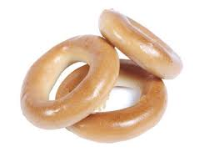
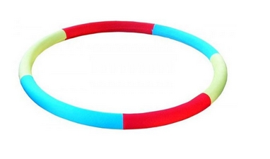
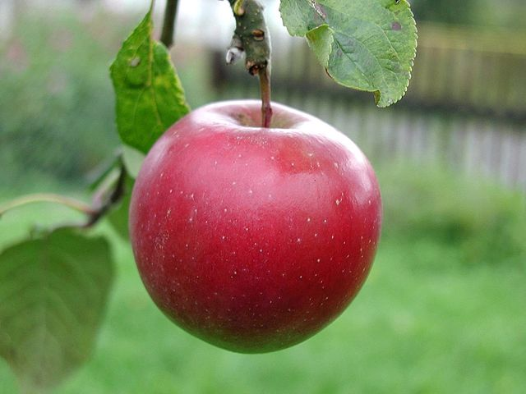
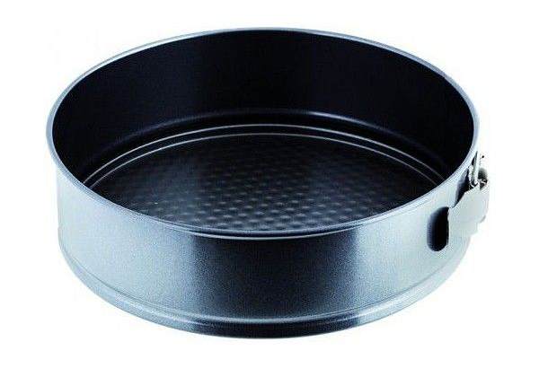
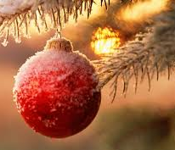

Slide 8
На пришкольном участке дети разбили цветник в форме круга
и решили обложить его кирпичиками. Длина одного кирпичика 10 см.
Сколько нужно купить таких кирпичиков, если диаметр этой клумбы
2 метра ?

Slide 9
Приём «Верю – не верю»
«+» – верю,
«-» – не верю
1. . Верите ли вы, что не выбрав центр, окружность не построить?
2. Верите ли вы, что древние индийцы считали самым важным элементом окружности радиус, хотя не знали такого слова?
3. Верите ли вы, что диаметр делит окружность на две равных части?
4. Верите ли вы, что радиус в два раза короче диаметра?
5. Верите ли вы, что выражение «ходить по кругу» когда-то означало «прогресс»?
6. Верите ли вы, что хорда всегда меньше диаметра ?
7.Верите ли вы, что длина окружности и радиус окружности взаимосвязаны?
8. Верите ли вы, что существует формула для вычисления длины окружности?

Slide 10
Приём «Мозговой штурм»
Рисунок | Понятие | Используемые ключевые понятия
 | Окружность | Точки плоскости, одинаковое расстояние, точка - центр
 | Радиус | Точка окружности, центр окружности, отрезок
 | Хорда | Отрезок, точки окружности
 | Диаметр | Хорда окружности, центр окружности
 | Круг | Часть плоскости, окружность, ограниченная

Slide 11
Приём «Корзина идей»
Радиус
Хорда
Окружность
Диаметр
Круг

Slide 12
Приём «Коллаж»
Точки плоскости,
одинаковое расстояние,
точка - центр
Точки окружности, центр окружности, отрезок
Отрезок, точки окружности
Хорда окружности, центр окружности
Точки плоскости,
одинаковое расстояние,
точка - центр

Slide 13
Структура урока с использованием технологии критического мышления
II ЭТАП УРОКА
«Стадия осмысления»
Осмысление материала во время работы над ним
Здесь другие задачи. Этот этап позволяет ученику:
- получить новую информацию;
- осмыслить ее;
- соотнести с уже имеющимися знаниями.

Slide 14
Приём «Бортовой журнал»
Предмет | Длина окружности (С) | Длина диаметра (d) | С/d | Формула длины окружности
Чашка
Блюдце
Форма для запекания

Slide 15
Структура урока с использованием технологии критического мышления
III ЭТАП УРОКА
«Стадия рефлексии»
Обобщение, подведение итогов
Здесь основным является:
- целостное осмысление, обобщение полученной информации;
- присвоение нового знания, новой информации учеником;
- формирование у каждого из учащихся собственного отношения к изучаемому материалу.

Slide 16
Таблица толстых и тонких вопросов
«Толстые» вопросы (проблемные) | «Тонкие» вопросы ( простые)
Объясните почему длина окружности равна произведению удвоенного радиуса на число «Пи». Предположите, что будет с длиной окружности, если её диаметр увеличится вдвое? В чём различие окружности и круга? Как найти длину окружности компакт-диска? | Как получить окружность? Что называется радиусом окружности? Что такое хорда? Согласны ли вы, что диаметр – это самая большая хорда окружности? Верно ли, что диаметр проходит через центр окружности?

Slide 17
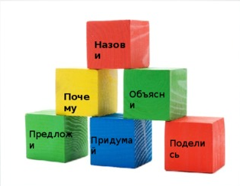
Прием «Кубик Блума»
1.Назовите формулы для нахождения длины окружности по длине ее диаметра, по длине ее радиуса.
2.Расскажите, как найти длину окружности долгоиграющей пластинки?
3.Придумайте задачу на нахождение длины окружности по длине ее радиуса.
4.Поделитесь, сможете ли вы вычислить длину арены цирка, зная её диаметр?
5.Что произойдет с длиной окружности,
если диаметр увеличить в 3 раза?
6. В чём различие окружности и круга?

Slide 18
Пример таблицы INCERT по теме «Длина окружности»
V Уже знал | + Узнал новое | - Думал иначе | ? Есть вопросы
Окружность Радиус Диаметр Хорда Круг | Длина окружности Число «Пи» Формула для вычисления длины окружности через диаметр и радиус | Определение круга Что диаметр – это не хорда | Не понял как получили формулу Почему число «Пи» не имеет точного значения.

Slide 19
Рефлексия

Slide 20
Прием «Написание синквейна»
В переводе с французского слово «синквейн»
означает стихотворение, состоящее из пяти строк,
которое пишется по определенным правилам.
На первой строчке записывается одно слово –
существительное. Это и есть тема синквейна.
На второй строчке надо написать два
прилагательных, раскрывающих тему синквейна.
На третьей строчке записываются три глагола,
описывающих действия, относящиеся к теме
синквейна.
На четвертой строчке размещается целая
фраза, предложение, состоящее из нескольких
слов, с помощью которого ученик высказывает
свое отношение к теме. Это может быть крылатое
выражение, цитата или составленная учеником
фраза в контексте с темы.
Последняя строчка – это слово-резюме,
которое дает новую интерпретацию темы,
позволяет выразить к ней личное отношение.
Применим на стадии рефлексии.

Slide 21
«Ум ученика – это не сосуд, который надо заполнить знаниями, а факел, который надо зажечь»
СПАСИБО ЗА ВНИМАНИЕ

